Slide 1
LISTAS
Estrutura de Dados

Slide 2
Listas
Uma lista encadeada é uma representação de uma sequência de objetos, todos do mesmo tipo.
Cada elemento da sequência é armazenado em uma célula da lista: o primeiro elemento na primeira célula, o segundo na segunda, e assim por diante.
lista é um ponteiro para o primeiro nó da lista que contém o valor "1" e um ponteiro para o próximo nó.
Já oúltimo nó da lista aponta para NULL, indicando fim da lista.

Slide 3
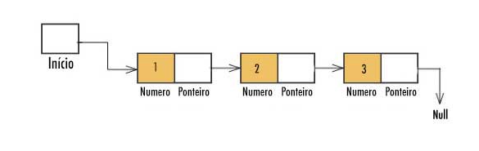
Listas
Uma lista encadeada (= linked list = lista ligada) é uma sequência de items; cada item contém um objeto (todos os objetos são do mesmo tipo) e o endereço da célula seguinte.
Cada item é um registro que pode ser definido assim:

Slide 4
Listas
Conjunto de operações
  Inicializar lista vazia
  Inserir um novo elemento N
  Alterar o elemento N da lista
  Ordenar a lista em ordem crescente ou decrescente
  Remover o elemento N da lista
  Concatenar uma lista em outra lista.

Slide 5
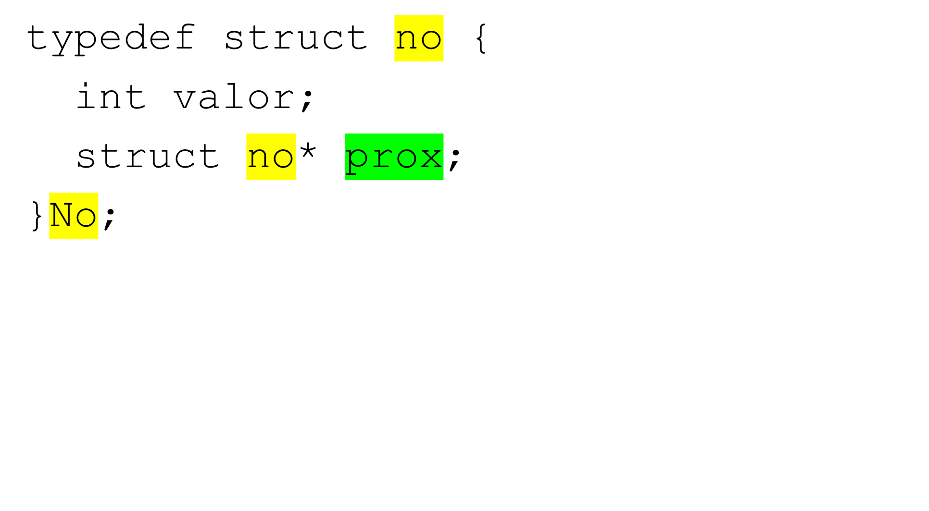
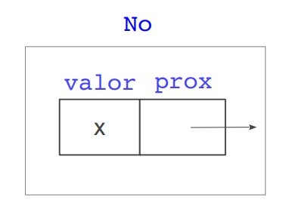
Listas

Slide 6
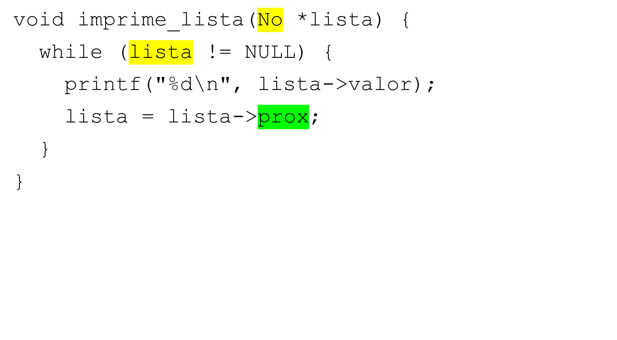
Listas - Listagem

Slide 7
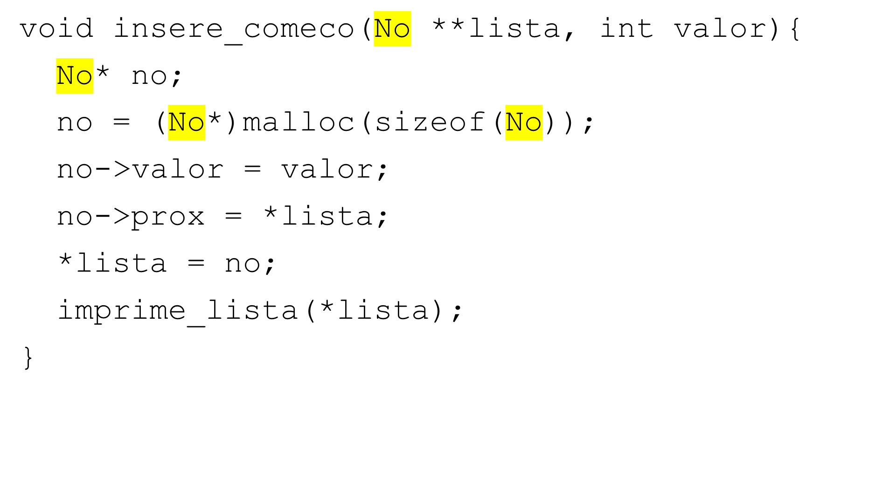
Listas – Inserir no começo

Slide 8
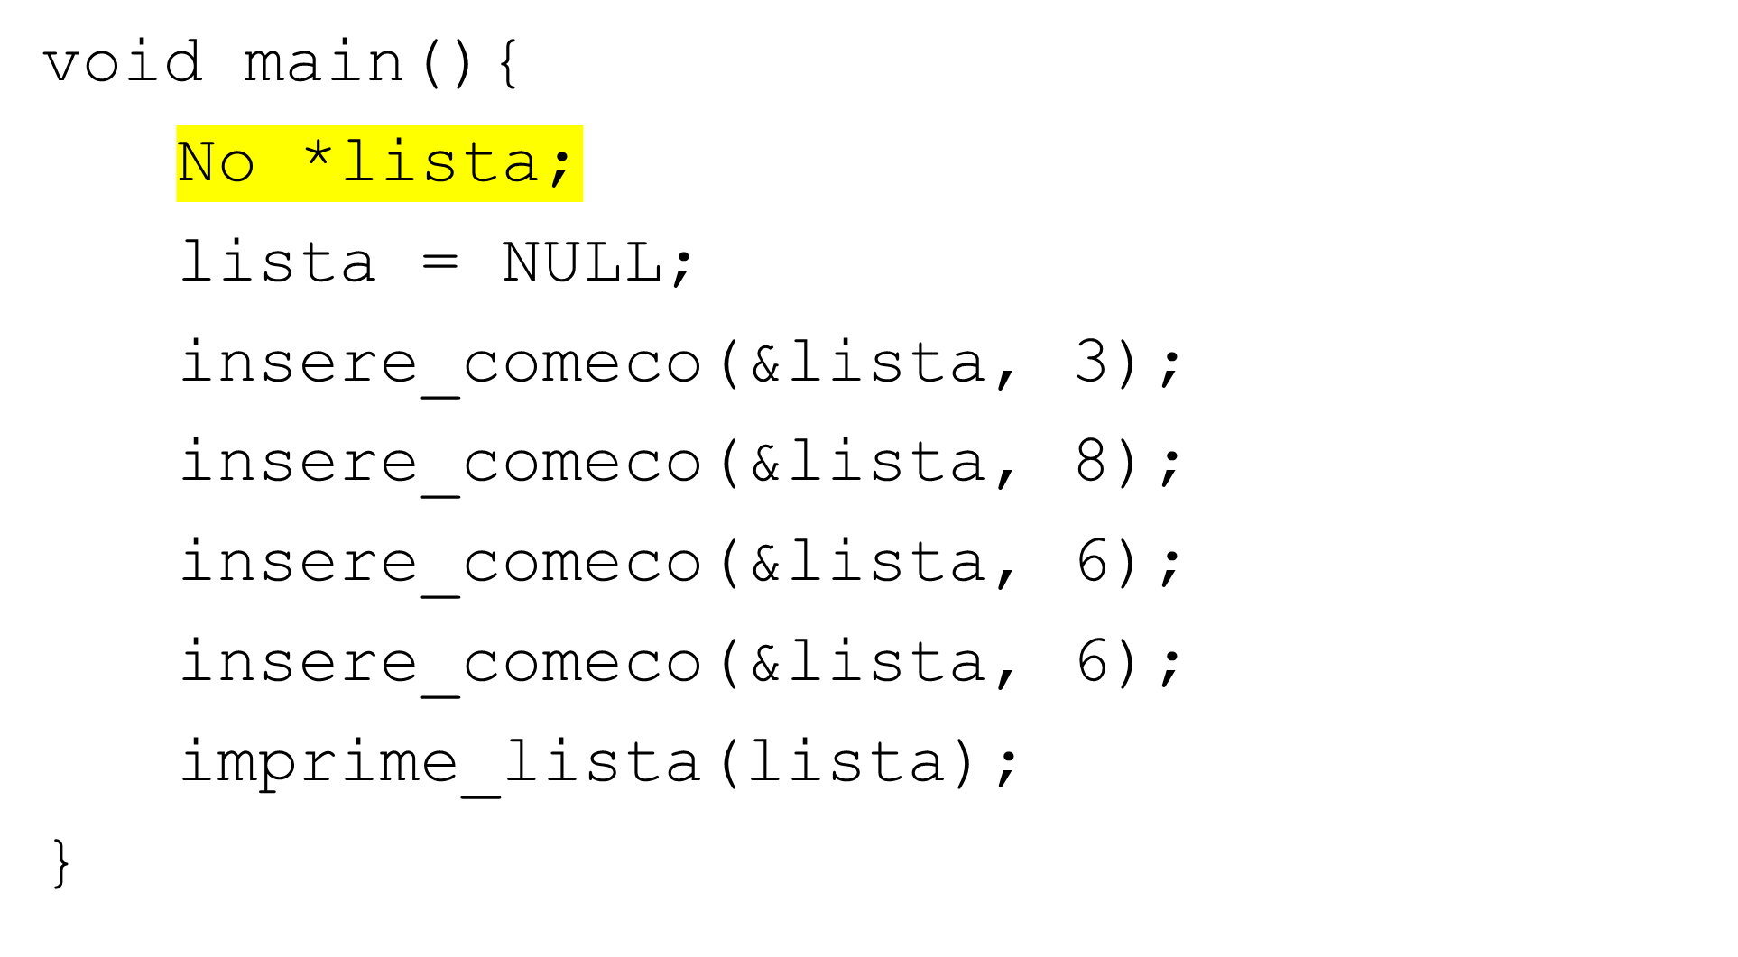
Listas

Slide 9
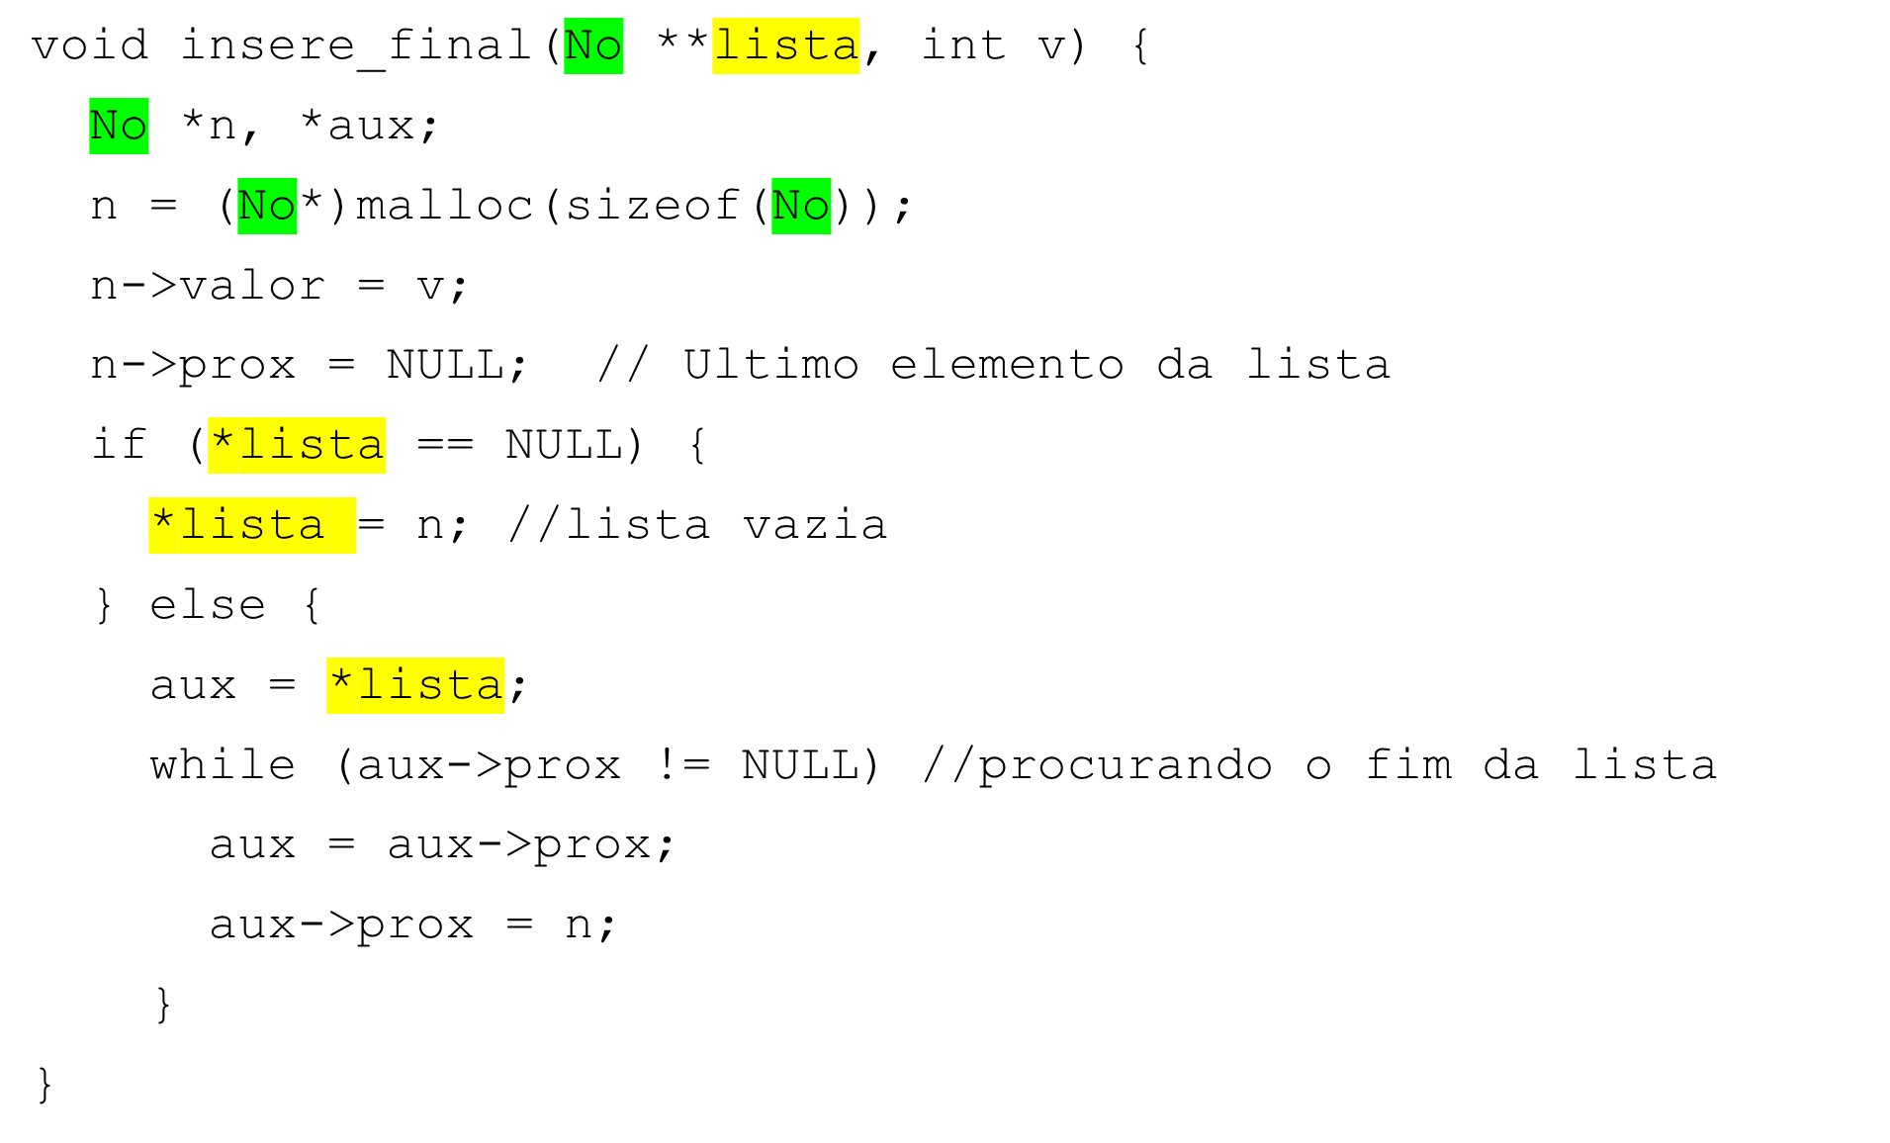
Listas – inserir no final da lista

Slide 10
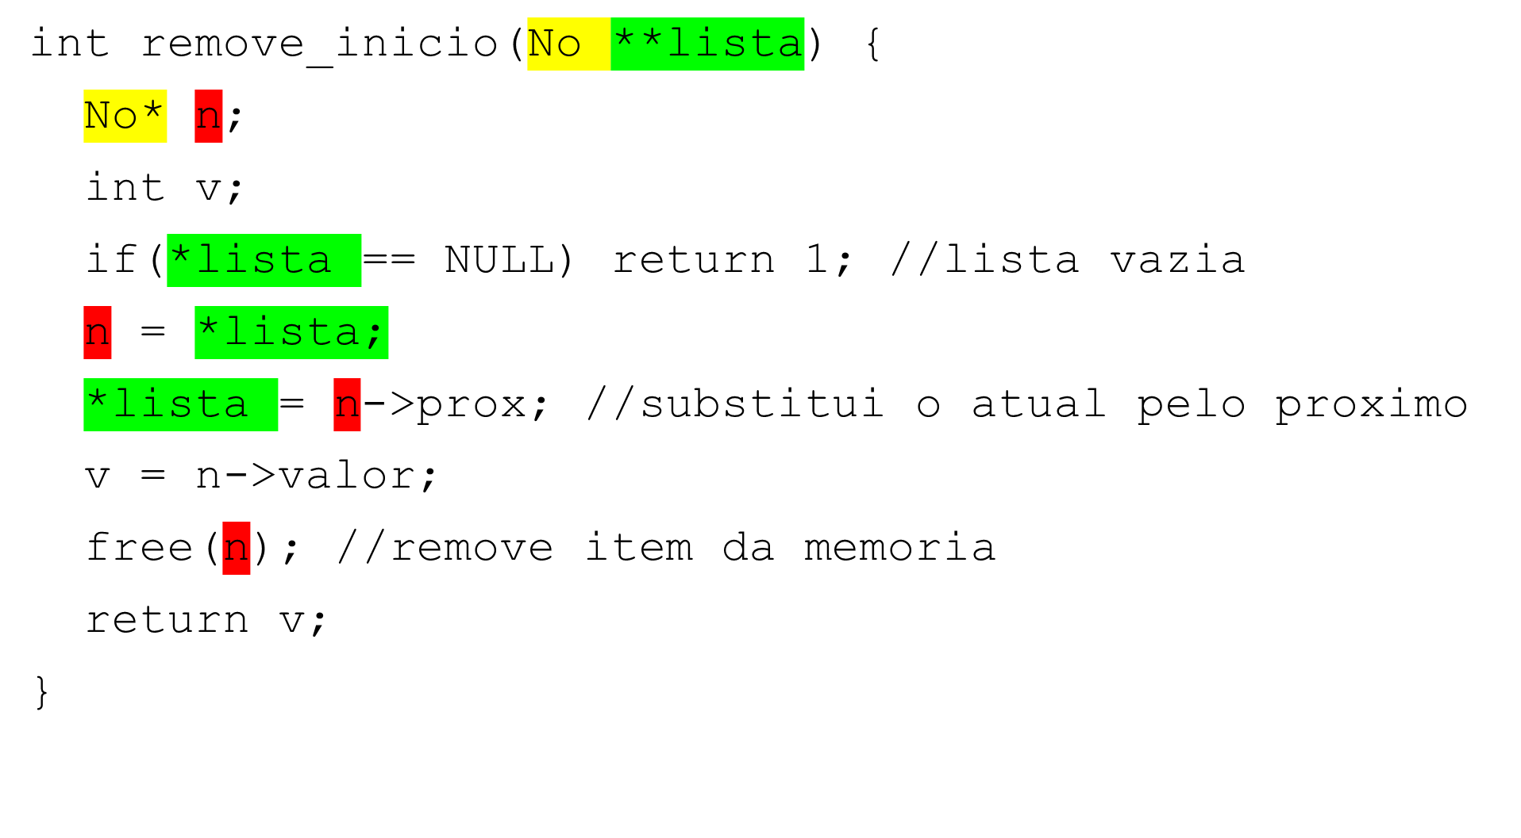
Remover no início da lista

Slide 11
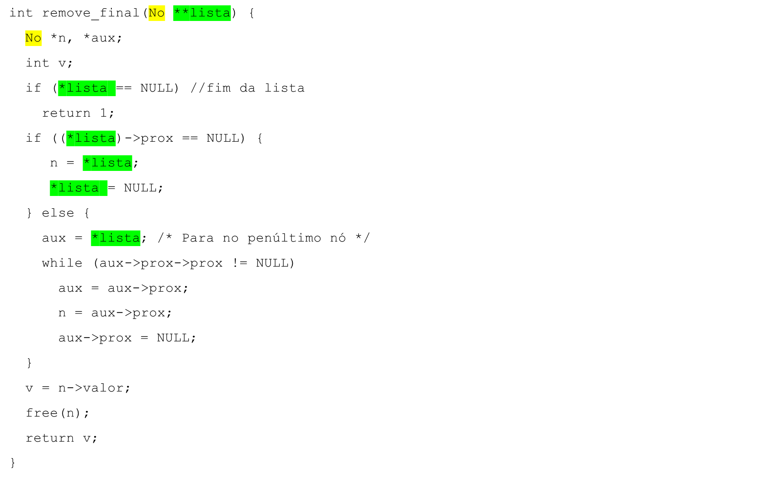
Remover no final da lista

Slide 12
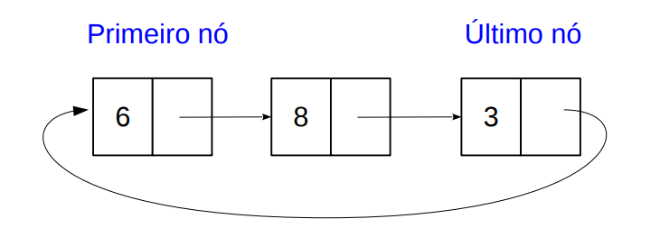
Lista Circular - Ring Buffer
Na lista circular, o último nó aponta para o primeiro nó.
A lista pode ou não ter um nó cabeça.
  As listas circulares são usadas em escalonamento de processos
A lista circular é uma espécie de lista simplesmente ou duplamente encadeada, com uma característica adicional para o deslocamento na lista, "ela não tem fim".
Para tornar a lista interminável, o ponteiro seguinte do último elemento apontará para o primeiro elemento da lista, em vez do valor NULL, como vimos no caso das listas simplesmente e duplamente encadeadas.

Slide 13
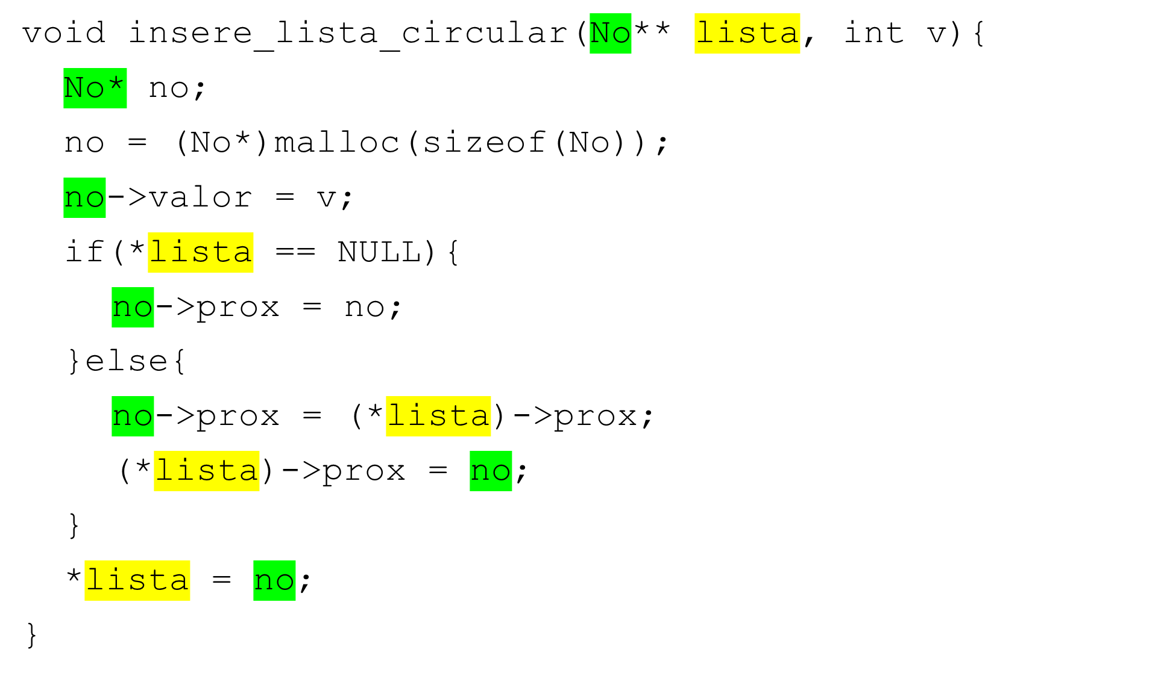
Lista circular

Slide 14
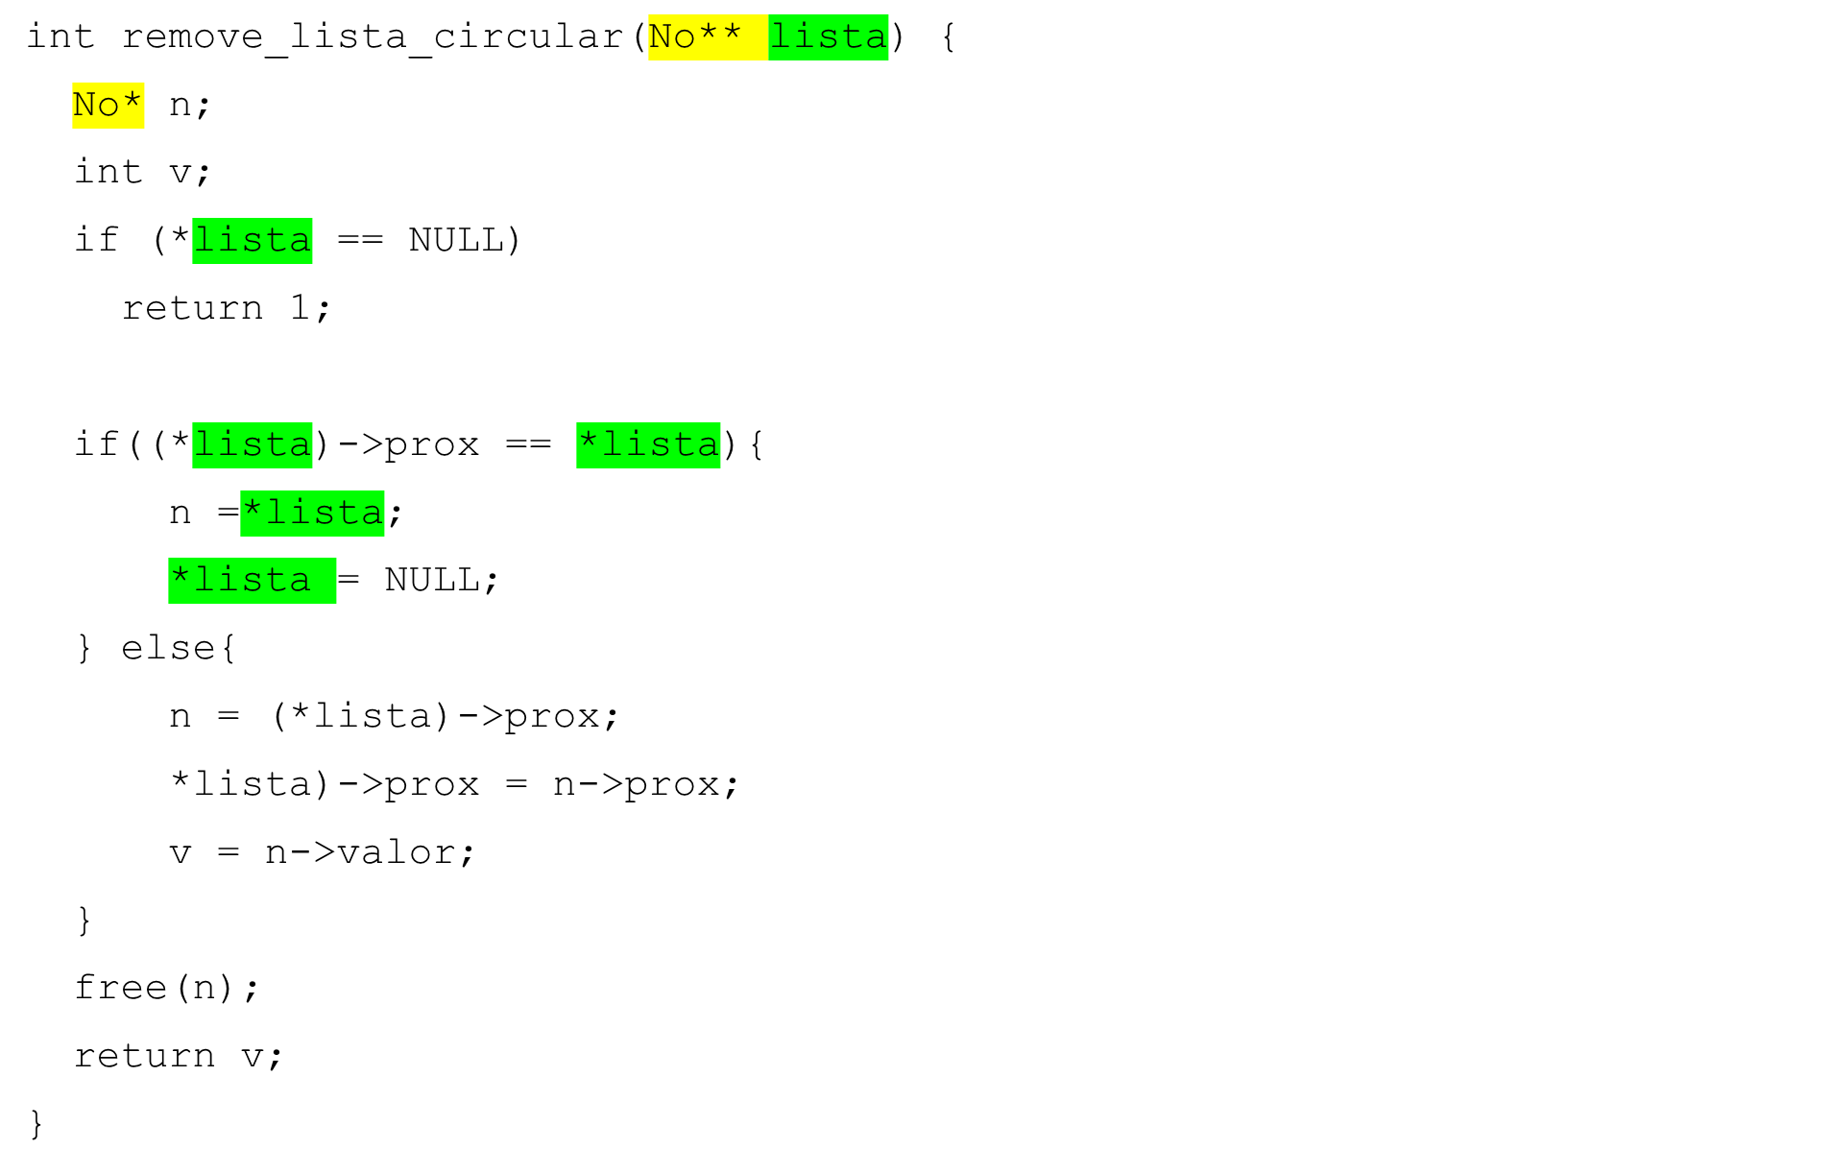
Lista circular

Slide 15
Lista Duplamente Ligada
Cada nó na lista duplamente ligada possui um ponteiro para o nó precessor e outro para o nó sucessor.
Permite percurso nas duas direções.
  Direita
  Esquerda.
As listas duplamente encadeadas podem ser usadas quando várias operações de inserção e remoção de elementos são necessárias.

Slide 16
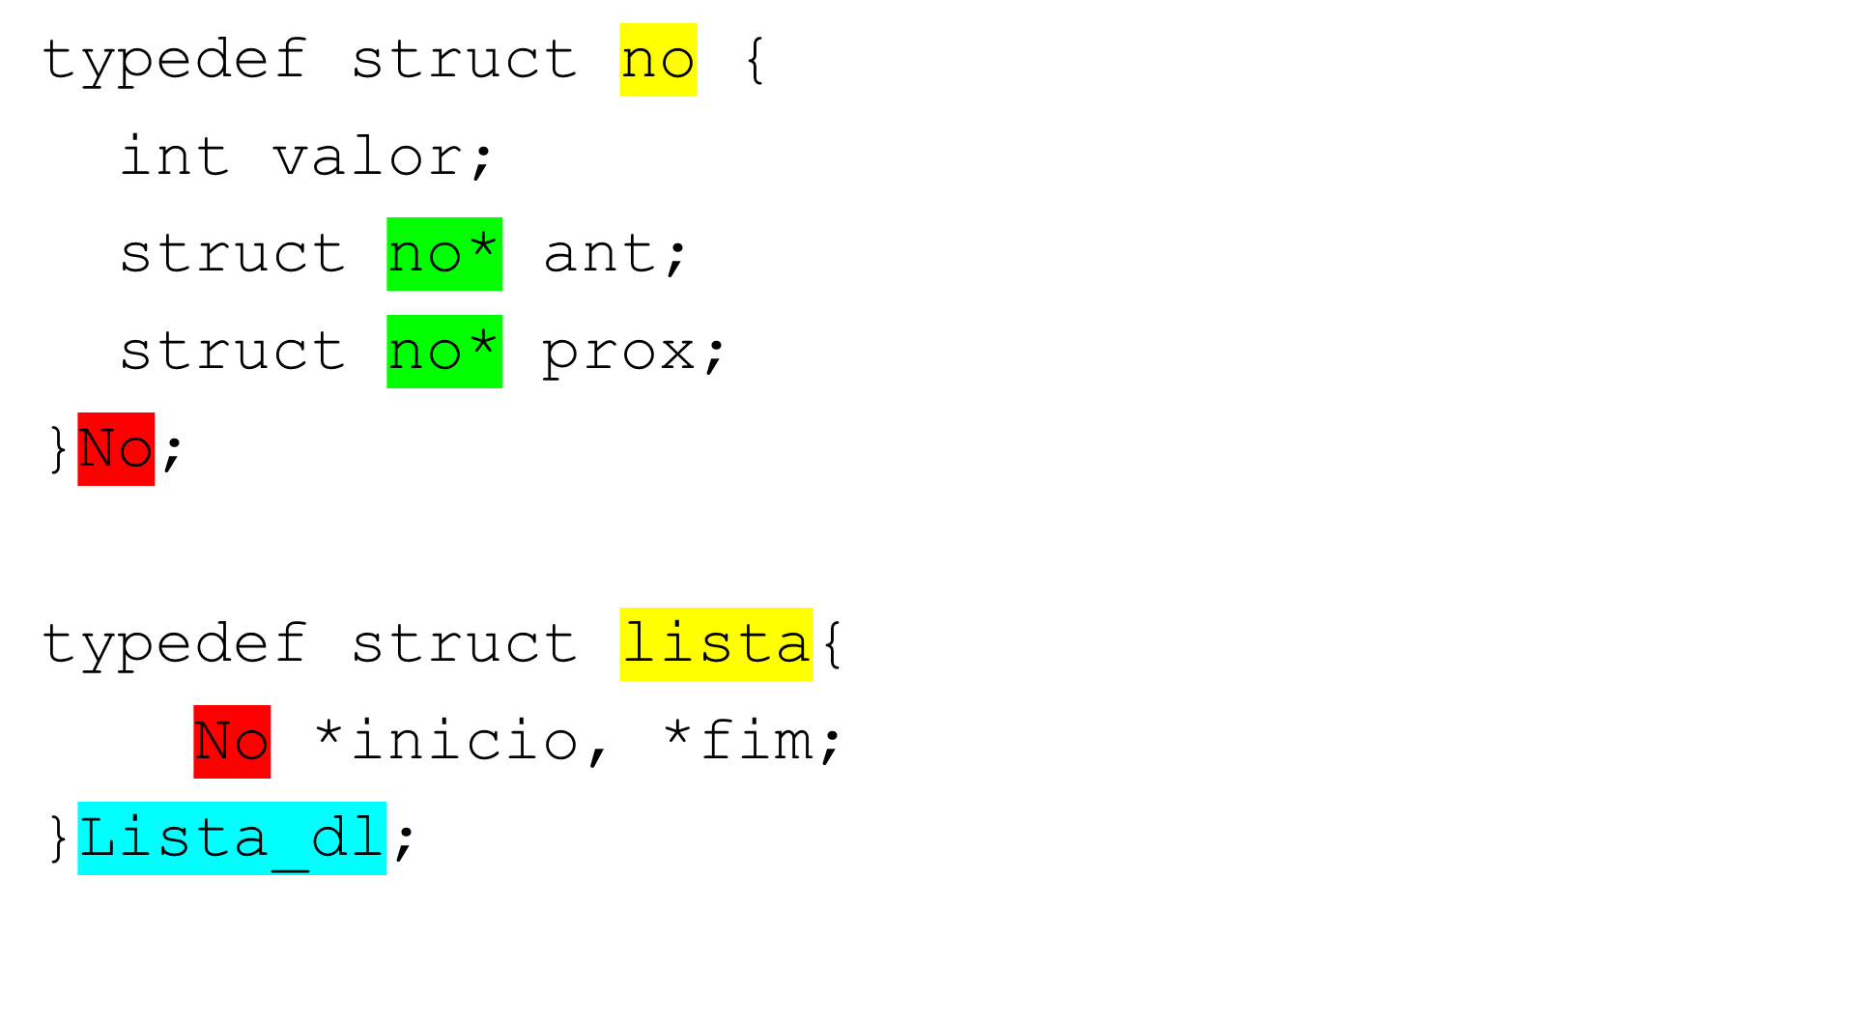
Lista Duplamente Ligada

Slide 17
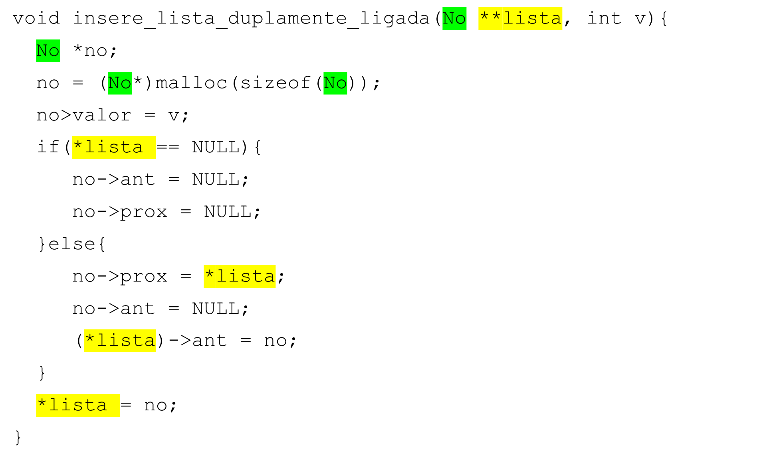
Lista Duplamente Ligada

Slide 18
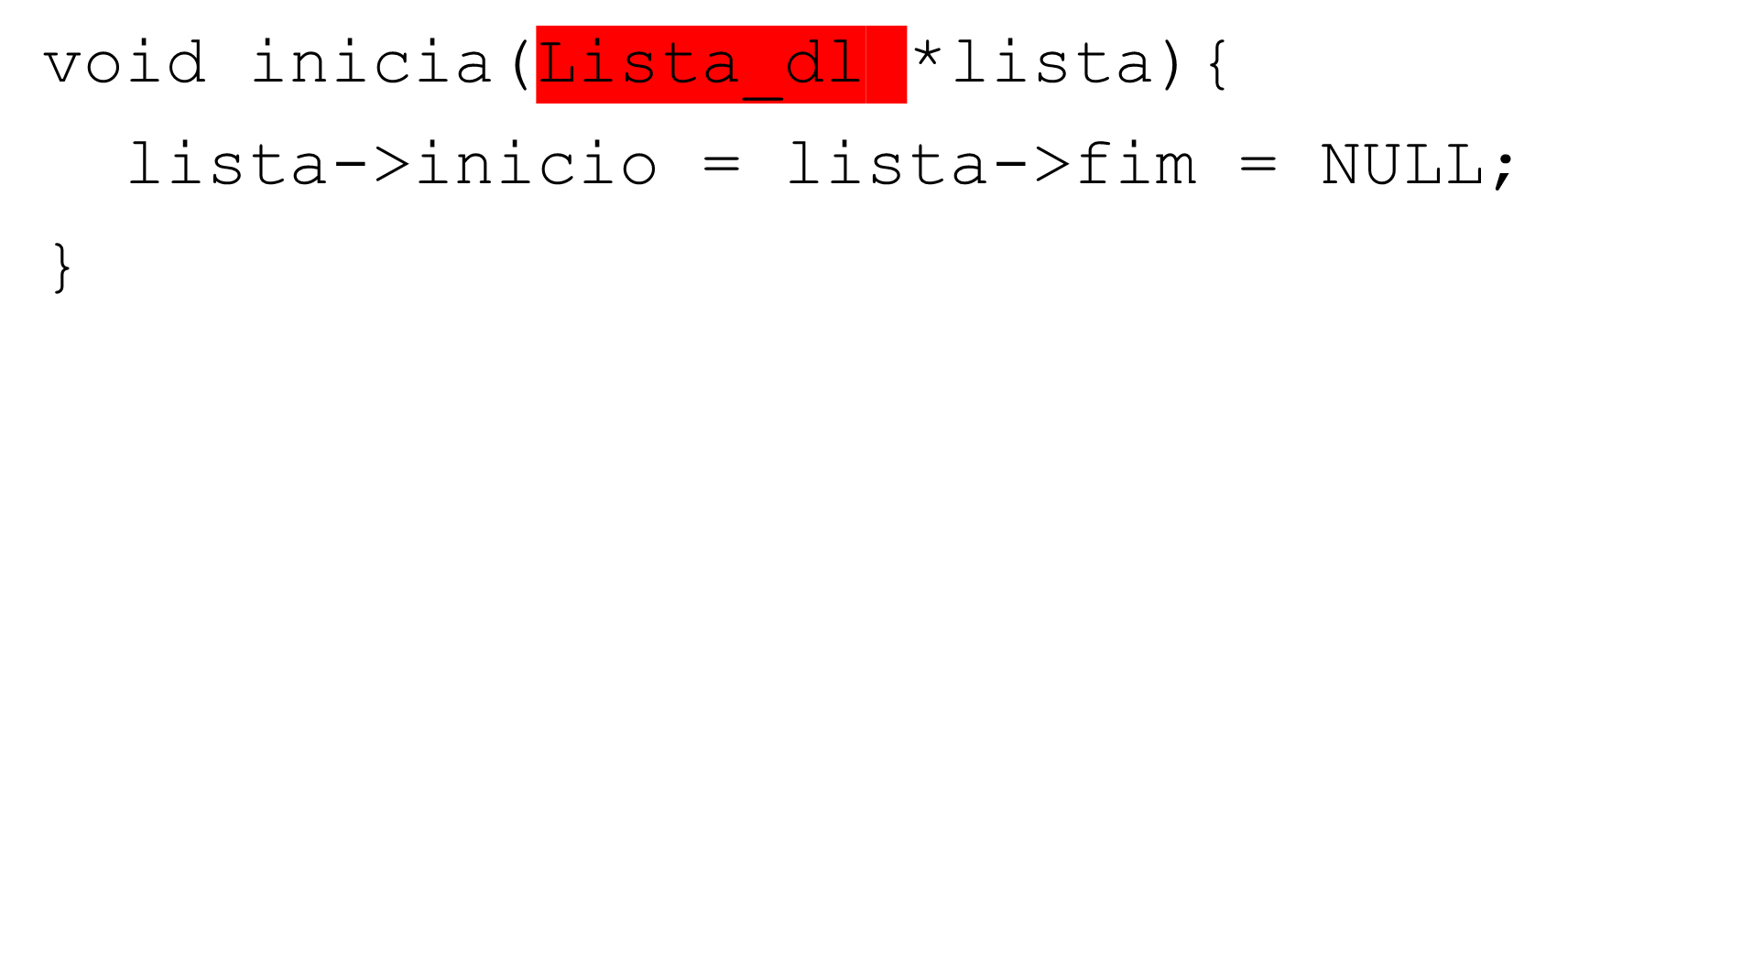
Lista Duplamente Ligada

Slide 19
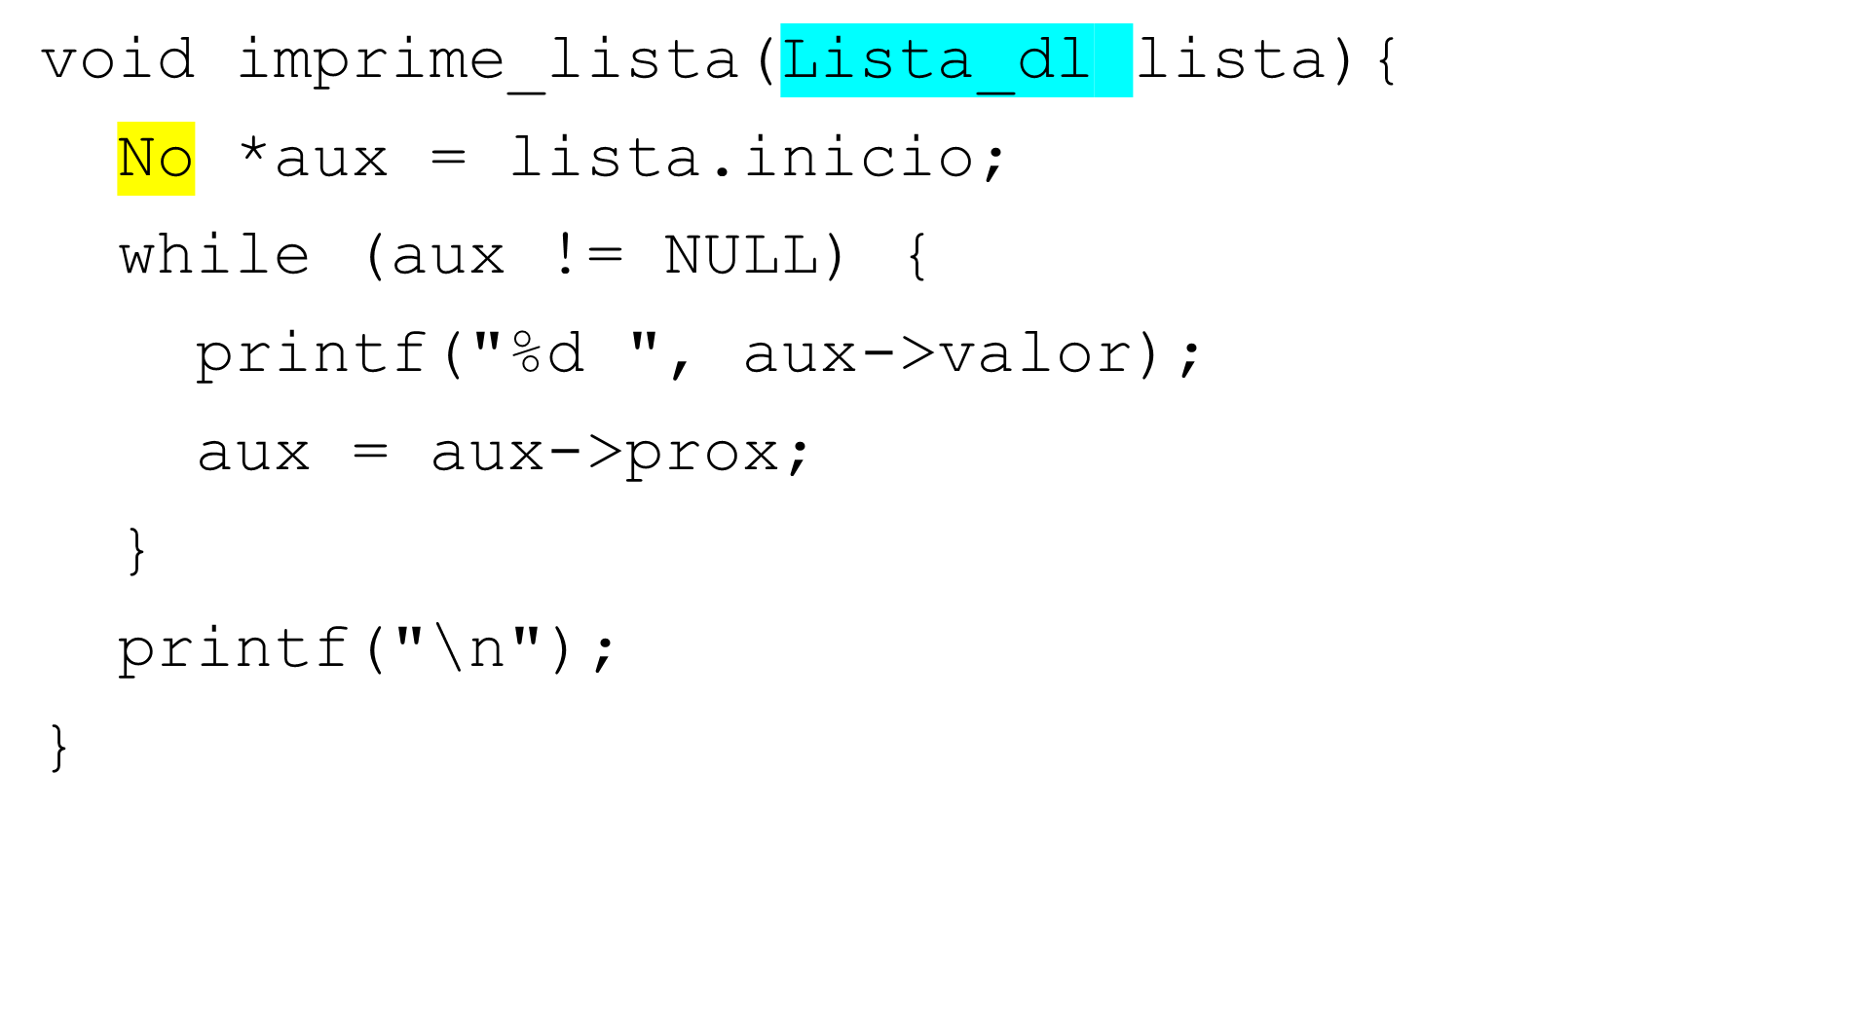
Lista Duplamente Ligada

Slide 20
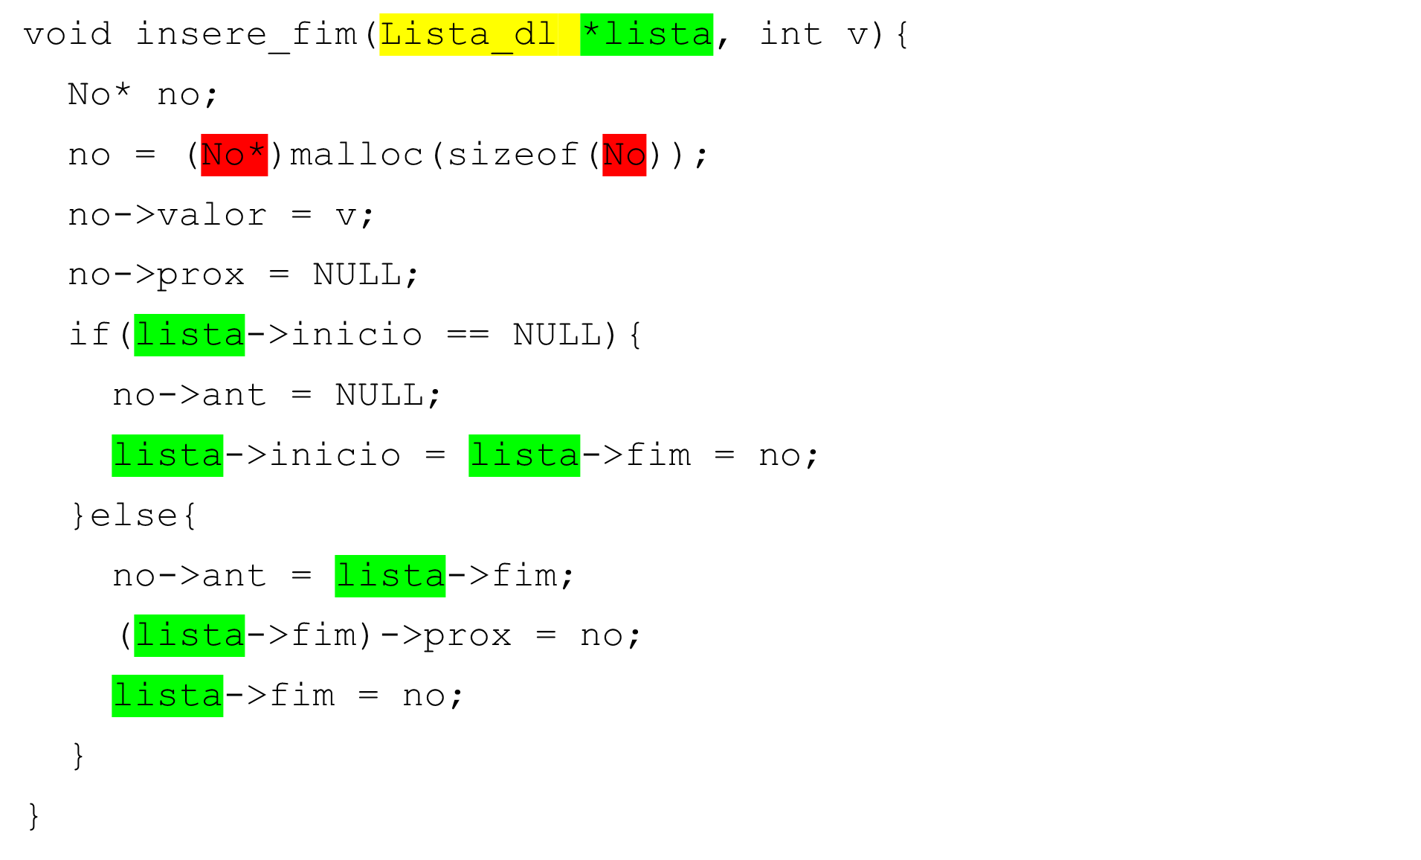
Lista Duplamente Ligada

Slide 21
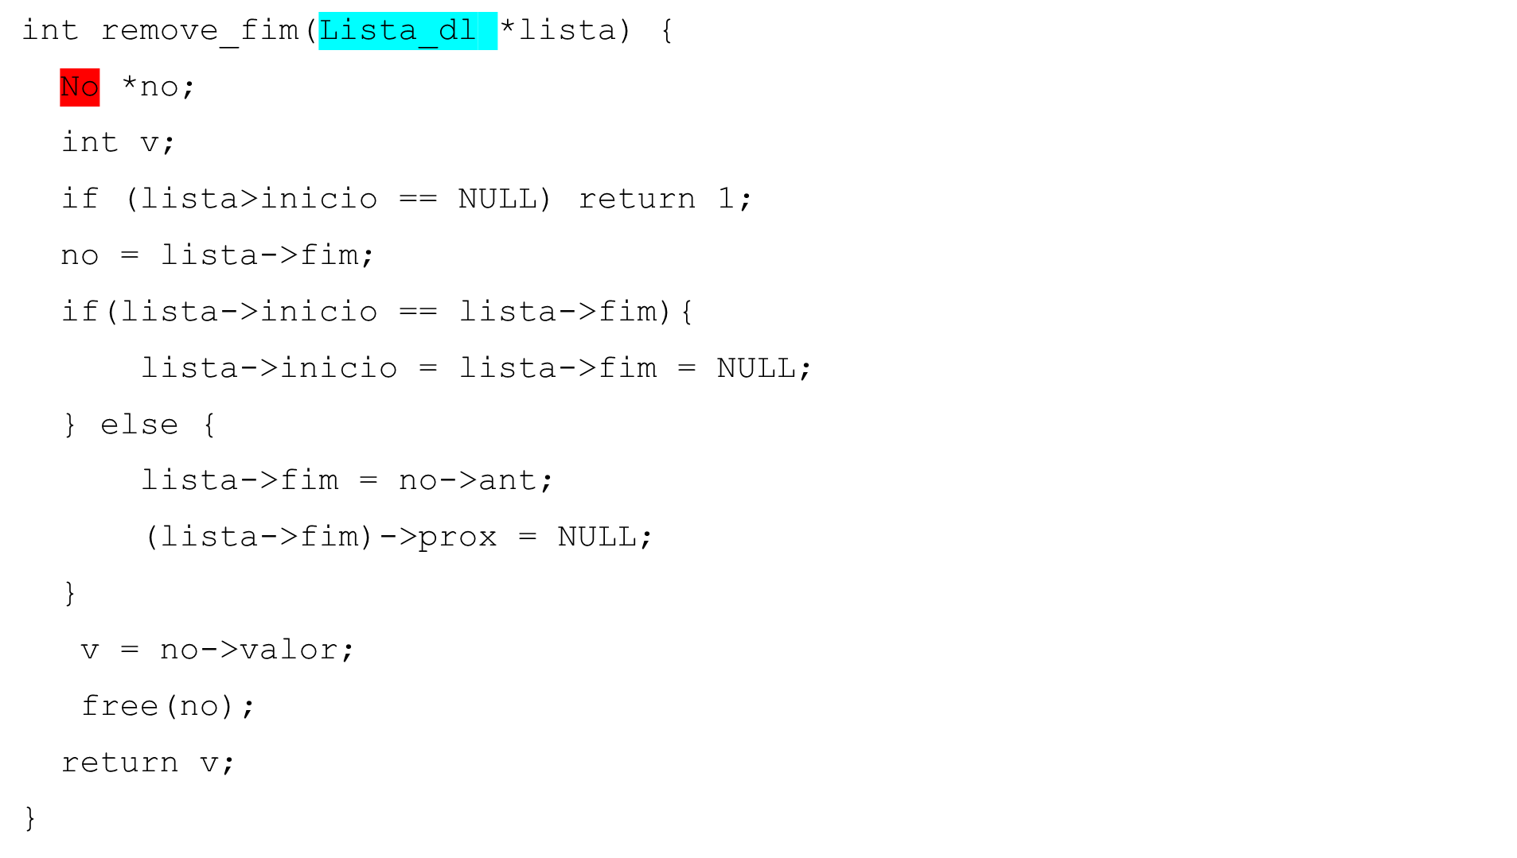
Lista Duplamente Ligada

